Slide 1
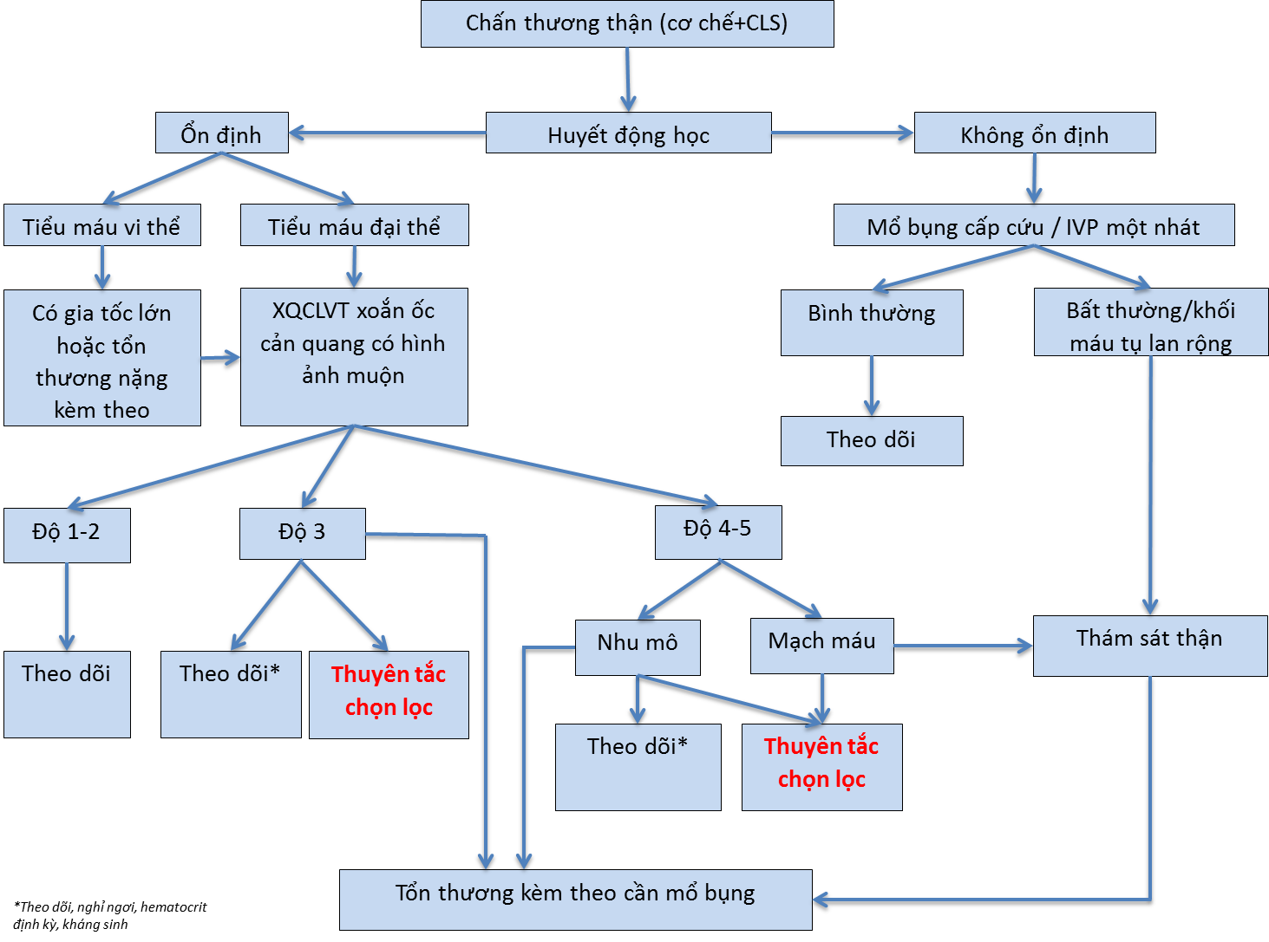
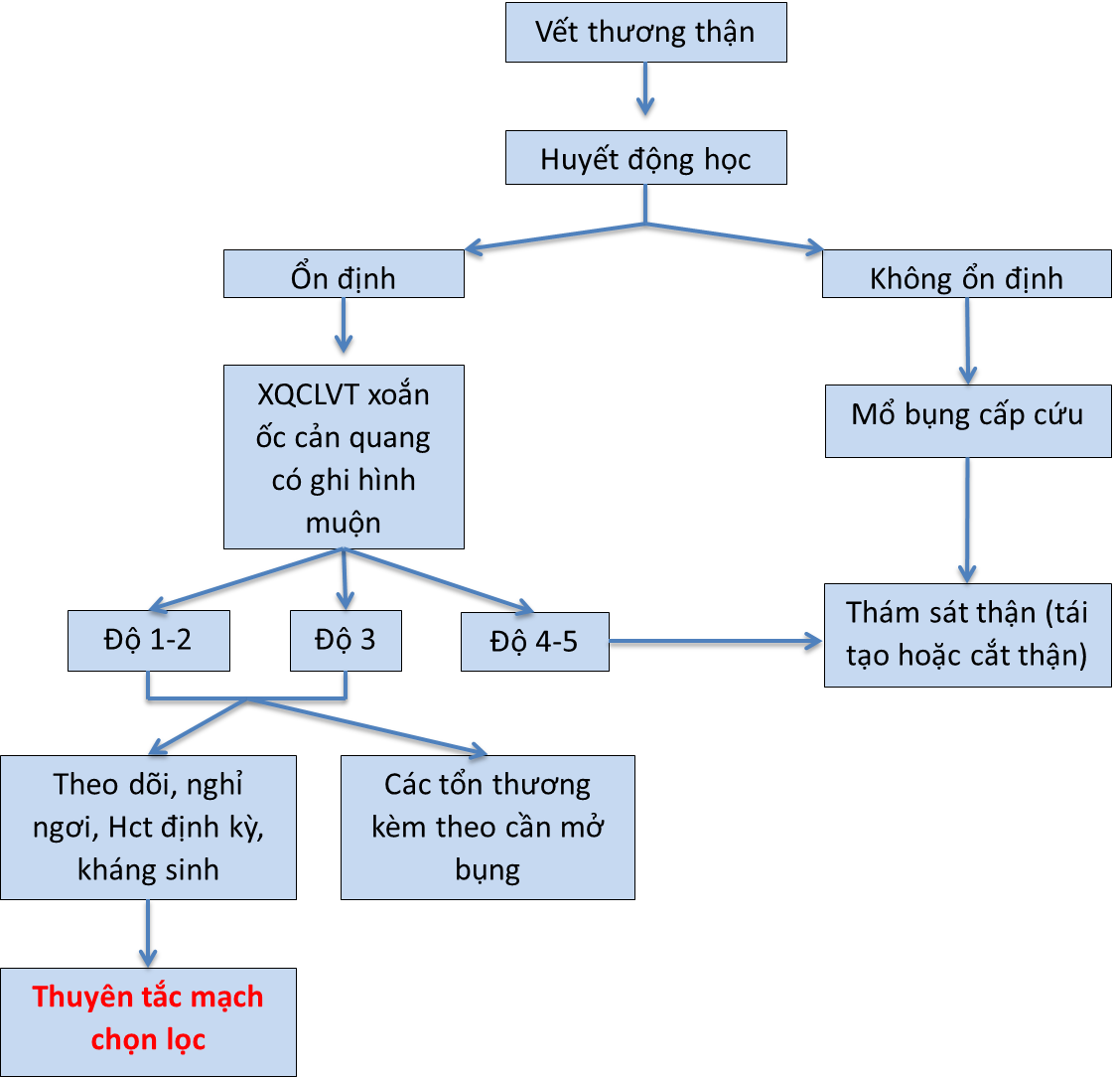
Tiếp cận chảy máu thận do chấn thương & vết thương
(EAU 2017)
Khẳng định vai trò quan trọng
Notes:
Vai trò TAE trong iatrogenic?

